Slide 1
Исследовательская работа
Богатства,
отданные людям
Выполнил:
Ученик 3 «а» класса
СОШ № 4
Андреев Матвей
Кл. руководитель
Першина Е.В.

Slide 2

Актуальность
У нас появилось желание проанализировать некоторые области для выявления людей, которые внесли свой вклад в развитие нашей культуры.

Slide 3
Цель:
Узнать о замечательных
богатствах людей
в области литературы
и искусства
Республики коми

Slide 4
Задачи:
1. Провести социологический опрос о знаниях детей.
2. Собрать информацию о людях и отданных ими богатствах.
3. Внедрить знакомство с новой информацией на уроках литературы, музыки и искусства.
4.Провести повторный опрос.
5. Сделать соответствующие выводы.

Slide 5
Больше всего богатств встречается в области литературы.
Гипотеза
Знаменитые люди в различных областях.
Предмет исследования
Объект исследования
Богатства, отданные людям.

Slide 6
О
Методы исследования
Беседа с ребятами
Аналитическийметод
Опрос
с помощью анкеты
Теоретический анализ
Практический метод

Slide 7
Что же такое богатство?
Это большое имущество, это сбережения многих в руках одного.

Slide 8
Анкета
Кто является автором стихотворения «Есть в осени первоначальной»?
А ) А.С. Пушкин б) Ф.И. Тютчев в) А.А. Фет
2. Кто является автором стихотворения Яг Морт?
А) Савин В.А. Б) Куратов И.А. В) Лебедев М.Н.
3. Кто из перечисленных людей является художником?
А) Пахмутова А.Н. Б) Бунин И.А. В) Васнецов В.М.
4. Она прославилась как олимпийская чемпионка в лыжной гонке в республике Коми:
А) Л. Утяшева б) О.Зайцева в) Сметанина Р.
5. Именно ей принадлежит хит песни «Арлекино»
А) Валерия б) Пугачёва в) Ротару
6. Она является вокалисткой ансамбля «Зарни ёль»
А) Виктория Пыстина б) Лидия Логинова в) Ольга Сосновская
7) Этот человек внёс свой вклад, создав несколько памятников и скульптур в г. Сосногорске.
А) М.Сосин б) Б. Микешин в) Мозымов

Slide 9
Первые результаты таковы:

Slide 10
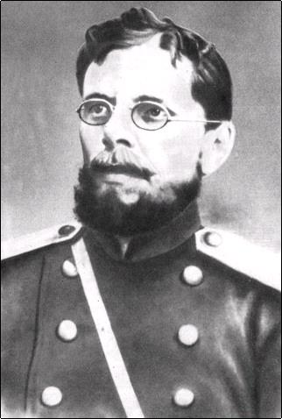
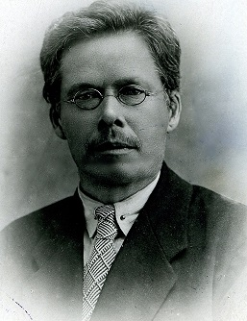
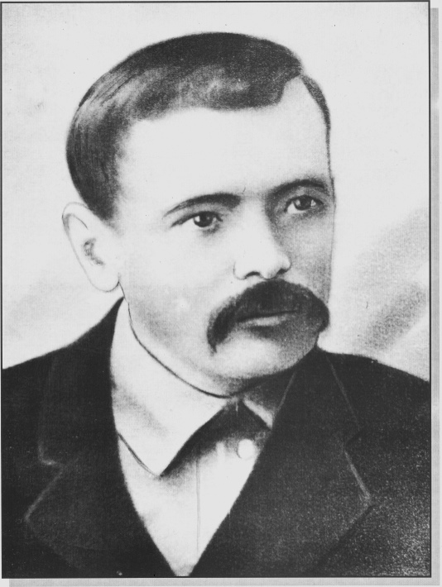
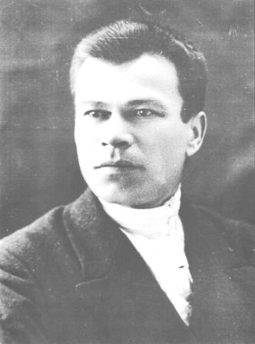
Литература
Куратов
Иван Алексеевич
Лебедев
Михаил
Николаевич
Савин
Виктор
Алексеевич
Чисталёв
Вениамин
Тимофеевич

